Slide 1
外國企業來臺上市 審查實務應注意事項
證券承銷商業務宣導會
臺灣證券交易所
2023年6月

Slide 2
聲 明
本簡報之意見不全然代表臺灣證券交易所之立場
本簡報已盡力提供準確可靠之資訊，若有錯誤，以原公告為準，如因任何資料不正確或疏漏所衍生之損害或損失，臺灣證券交易所不負法律責任
本簡報內容與臺灣證券交易所及主管機關公布條文有異者，以公布條文為準
本簡報僅供參考，臺灣證券交易所審查不以本簡報內容為限

Slide 3
簡報大綱
壹、近期上市申請書件修改重點
貳、近期審查應注意事項
參、審查實務分享

Slide 4
壹、近期上市申請書件修改重點
貳、近期審查應注意事項
參、審查實務分享

Slide 5
上市申請書
檢送第2季財務報告
本公司審查外國有價證券上市作業程序第四條之一規定，「…..申請公司於送件申請之日起至掛牌前，應準用主管機關對財務報告公告及申報之規定，向本公司檢送各季及年度財務報告」。
金融監督管理委員會110年5月4日金管證審字第1100361841號，…..自今(110)年起KY公司第二季財務報告由會計師核閱改為應經會計師查核簽證，…..。
KY公司（含創新板KY公司）於申請送件之日起至掛牌前，依規所需檢送之申請年度最近期第2季財報應經會計師查核簽證。
創新板第一上市公司股票第一上市申請書
外國發行人股票第一上市申請書
外國發行人股票創新板第一上市申請書

Slide 6
上市申請書附件
中介機構評估查核程序檢查表/應行補充說明事項(S題)
申請第一上市(包括創新板)中介機構，承銷商、律師及會計師應填製評估查核程序檢查表。
設置公司治理主管(112.1.1實施)
中介機構評估查核程序檢查表-9推薦證券商填製【公司治理暨董事運作情形】檢查表
中介機構評估查核程序檢查表-9推薦證券商填製【公司治理暨董事運作情形】檢查表(創新板適用)
推動公司治理、永續發展及誠信經營情形
應行補充說明事項(S3-1)-評估申請公司在推動公司治理、永續發展及誠信經營情形，並填具附表八。
S
附表

Slide 7
初次上市前公開銷售之現金增資發行新股
在臺募資存放臺資銀行之承諾書
金融監督管理委員會111年9月5日金管證發字第1110383586號修正外國發行人募集與發行有價證券處理準則第12條附表一➔外國發行人於國內募集與發行股票申報書➔增加「如有重要子公司位於中國大陸，發行人應出具將在臺所募資金存放於臺資銀行或其海外子(分)行並依計劃支用之承諾書」之附件。
配合增加「外國發行人於國內募集與發行股票申報書(申請第一上市及創新板第一上市初次上市前以現金增資發行新股提撥一定比率公開銷售案件者適用)」附件，「如有重要子公司位於中國大陸，發行人應出具將在臺所募資金存放於臺資銀行或其海外子(分)行並依計劃支用之承諾書」。
外國發行人於國內募集與發行股票申報書
承諾書

Slide 8
外國發行人募集與發行有價證券處理準則規定之附件
修改外國發行人募集與發行有價證券基本資料表及外國發行人申報案件檢查表
金融監督管理委員會112年5月4日金管證發字第1120381326號修改外國發行人募集與發行有價證券處理準則規定之「外國發行人募集與發行有價證券基本資料表」、 「律師法律意見及檢查表 」、 「外國發行人申報案件檢查表 」。
配合修改「外國發行人募集與發行有價證券基本資料表」 【首次辦理股票公開發行及初次上市前以現金增資發行新股提撥一定比率對外公開發行案件者適用】、 「外國發行人申報首次辦理股票公開發行案件檢查表 」
基本資料表
案件檢查表

Slide 9
壹、近期上市申請書件修改重點
貳、近期審查應注意事項
參、審查實務分享

Slide 10
不宜上市條款-重大非常規交易
適用法規
本公司上市審查準則第28條之8第1項第3款
本公司上市審查準則補充規定第26條
開始實施日期
113年1月1日起實施
修正重點
新增與關係人財務業務往來(如佣金、勞務費等)之評估。
新增「尚未改善者」，其改善之認定標準。
增訂判斷獲利能力時扣除非常規交易利益之規定。
關係人範圍擴大。
Notes:
(獨立董事)
公開說明書中獨立董事主要學經歷顯有疏漏，且承銷商工作底稿達成獨立性評估之結論與所檢附外部佐證資料不符。另工作底稿重要評估事項未簽名、覆核、索引及結論有所缺漏。
獨立董事進修時數不足。
未審慎評估獨立董事之適任性及適法：
擔任學校與申請公司產學合作計畫之計畫主持(參與)人。
與申請公司5%以上法人股東之獨董為同一人。
為主辦或協辦券商金控之獨立董事。
不宜兼任超過5家上市(櫃)公司之董事(含獨立董事)或監察人，不應兼任超過3家公開發行公司之獨立董事。
為公司或關係企業提供審計或最近2年取得報酬累計金額逾新臺幣50萬元之商務、法務、財務、會計等相關服務之專業人士、獨資、合夥、公司或機構之企業主、合夥人、董事(理事)、監察人(監事)、經理人及其配偶。
非與其母公司、子公司或屬同一母公司之子公司之獨立董事相互兼任者。

Slide 11
不宜上市條款-重大非常規交易
重要
應注意事項3
新增關係人範圍。
修正前
依證券發行人財務報告編製準則第18條定義：
1. 公司法第六章之一所稱之關係企業及其董事、監察人與經理人。
修正後
依證券發行人財務報告編製準則第18條定義，並包括下列情形：
2. 與發行人受同一總管理處管轄之公司或機構及其董事、監察人與經理人。
3.總管理處經理以上之人員。
4.發行人對外發布或刊印之資料中，列為關係企業之公司或機構。
5.其他公司或機構與發行人之董事長或總經理為同一人，或具有配偶或二親等以內關係。
除注意法律形式外，亦須考慮其實質關係。
除能證明不具控制、聯合控制或重大影響者外，應視為實質關係人。
1. 申請公司及與申請公司具控制與從屬關係或為相互投資之公司，其持股超過百分之十之股東。
2.與申請公司之董事、監察人、經理人具有下列關係者：
(1) 與本人或其配偶（含相當於配偶之同居伴侶）具二親等以內關係之人員。
(2) 本人係屬法人者，其母公司、子公司或與其受同一公司或個人股東控制之公司。
3.與申請公司之持股超過百分之十之股東，或與申請公司具控制與從屬關係或為相互投資之公司之董事、監察人、經理人及持股超過百分之十之股東具有下列關係者：
(1) 配偶（含相當於配偶之同居伴侶）。
(2) 與本人或其配偶具二親等以內關係之人員。
(3) 本人係屬法人者，其母公司、子公司或與其受同一公司或個人股東控制之公司。
4.申請公司、其母公司及其重要子公司之董事、監察人、經理人及持股超過百分之十之股東個別或與之具有配偶或前二款關係之人合計直接或間接持有表決數之股份總數或資本總額達二分之一以上之被投資公司及該被投資公司之子公司。
除能證明不具控制、聯合控制或重大影響者，不在此限。
Notes:
(獨立董事)
公開說明書中獨立董事主要學經歷顯有疏漏，且承銷商工作底稿達成獨立性評估之結論與所檢附外部佐證資料不符。另工作底稿重要評估事項未簽名、覆核、索引及結論有所缺漏。
獨立董事進修時數不足。
未審慎評估獨立董事之適任性及適法：
擔任學校與申請公司產學合作計畫之計畫主持(參與)人。
與申請公司5%以上法人股東之獨董為同一人。
為主辦或協辦券商金控之獨立董事。
不宜兼任超過5家上市(櫃)公司之董事(含獨立董事)或監察人，不應兼任超過3家公開發行公司之獨立董事。
為公司或關係企業提供審計或最近2年取得報酬累計金額逾新臺幣50萬元之商務、法務、財務、會計等相關服務之專業人士、獨資、合夥、公司或機構之企業主、合夥人、董事(理事)、監察人(監事)、經理人及其配偶。
非與其母公司、子公司或屬同一母公司之子公司之獨立董事相互兼任者。

Slide 12
不宜上市條款-重大非常規交易
應注意事項1
新增與關係人財務業務往來(如佣金、勞務費等)
修正前
進銷貨交易之目的、價格、條件或處理程序，與一般正常交易顯不相當或顯欠合理者。
各項關係人交易，未能合理證明其交易必要性、決策過程合法性，暨價格與款項收付情形之合理性（包括與非關係人或同業之比較）者。
修正後
進銷貨交易之目的、價格、條件或處理程序，與一般正常交易顯不相當或顯欠合理者。
各項關係人交易及財務業務往來，未能合理證明其交易必要性、決策過程合法性，暨價格與款項收付情形之合理性者。
Notes:
(獨立董事)
公開說明書中獨立董事主要學經歷顯有疏漏，且承銷商工作底稿達成獨立性評估之結論與所檢附外部佐證資料不符。另工作底稿重要評估事項未簽名、覆核、索引及結論有所缺漏。
獨立董事進修時數不足。
未審慎評估獨立董事之適任性及適法：
擔任學校與申請公司產學合作計畫之計畫主持(參與)人。
與申請公司5%以上法人股東之獨董為同一人。
為主辦或協辦券商金控之獨立董事。
不宜兼任超過5家上市(櫃)公司之董事(含獨立董事)或監察人，不應兼任超過3家公開發行公司之獨立董事。
為公司或關係企業提供審計或最近2年取得報酬累計金額逾新臺幣50萬元之商務、法務、財務、會計等相關服務之專業人士、獨資、合夥、公司或機構之企業主、合夥人、董事(理事)、監察人(監事)、經理人及其配偶。
非與其母公司、子公司或屬同一母公司之子公司之獨立董事相互兼任者。

Slide 13
不宜上市條款-重大非常規交易
應注意事項2
新增規定「尚未改善者」，其改善之認定。
修正前
同款所規定「尚未改善者」，係指在本公司受理其股票上市申請案之日以後仍有上開情事者。
修正後
同款所規定「尚未改善者」，其改善之認定，係指符合下列各款情事之一者：
2.該非常規交易行為經註冊地國、主要營運地國及我國檢調或司法單位確定無犯罪情事。
3.該非常規交易經解除，法律關係已回復原狀者。
1. 因非常規交易而致申請公司以外之人獲得利益者，該獲得利益之人已將所得利益歸還應得之人者。
Notes:
(獨立董事)
公開說明書中獨立董事主要學經歷顯有疏漏，且承銷商工作底稿達成獨立性評估之結論與所檢附外部佐證資料不符。另工作底稿重要評估事項未簽名、覆核、索引及結論有所缺漏。
獨立董事進修時數不足。
未審慎評估獨立董事之適任性及適法：
擔任學校與申請公司產學合作計畫之計畫主持(參與)人。
與申請公司5%以上法人股東之獨董為同一人。
為主辦或協辦券商金控之獨立董事。
不宜兼任超過5家上市(櫃)公司之董事(含獨立董事)或監察人，不應兼任超過3家公開發行公司之獨立董事。
為公司或關係企業提供審計或最近2年取得報酬累計金額逾新臺幣50萬元之商務、法務、財務、會計等相關服務之專業人士、獨資、合夥、公司或機構之企業主、合夥人、董事(理事)、監察人(監事)、經理人及其配偶。
非與其母公司、子公司或屬同一母公司之子公司之獨立董事相互兼任者。

Slide 14
不宜上市條款-重大非常規交易
應注意事項4
新增判斷獲利能力時，扣除非常規交易利益之規定。
修正前
無。
修正後
申請公司有第一項所定情事，致獲得利益者，經將所獲得利益予以扣除設算後，其獲利能力仍應符合上市條件。
Notes:
(獨立董事)
公開說明書中獨立董事主要學經歷顯有疏漏，且承銷商工作底稿達成獨立性評估之結論與所檢附外部佐證資料不符。另工作底稿重要評估事項未簽名、覆核、索引及結論有所缺漏。
獨立董事進修時數不足。
未審慎評估獨立董事之適任性及適法：
擔任學校與申請公司產學合作計畫之計畫主持(參與)人。
與申請公司5%以上法人股東之獨董為同一人。
為主辦或協辦券商金控之獨立董事。
不宜兼任超過5家上市(櫃)公司之董事(含獨立董事)或監察人，不應兼任超過3家公開發行公司之獨立董事。
為公司或關係企業提供審計或最近2年取得報酬累計金額逾新臺幣50萬元之商務、法務、財務、會計等相關服務之專業人士、獨資、合夥、公司或機構之企業主、合夥人、董事(理事)、監察人(監事)、經理人及其配偶。
非與其母公司、子公司或屬同一母公司之子公司之獨立董事相互兼任者。

Slide 15
壹、近期上市申請書件修改重點
貳、近期審查應注意事項
參、審查實務分享

Slide 16
中國大陸特殊議題
陸資持股
土地使用權(國土證)及房產證
五險一金

Slide 17
陸資持股：緣由及條件
背景說明
為吸引優質外國企業，97年開放外國企業來臺上市
有條件開放
大陸地區設立登記者，不得申請第一上市。
專案許可
陸資直(間)接持股達30%者，則須臺商持股高於陸資且臺商具有控制力者，始得透過第三地區事業以專案許可方式來臺申請掛牌
註冊在大陸之企業透過第三地控股事業來臺掛牌。
101年8月增訂外募發準則第58條之1及本公司上市審查準則第28條之一

Slide 18
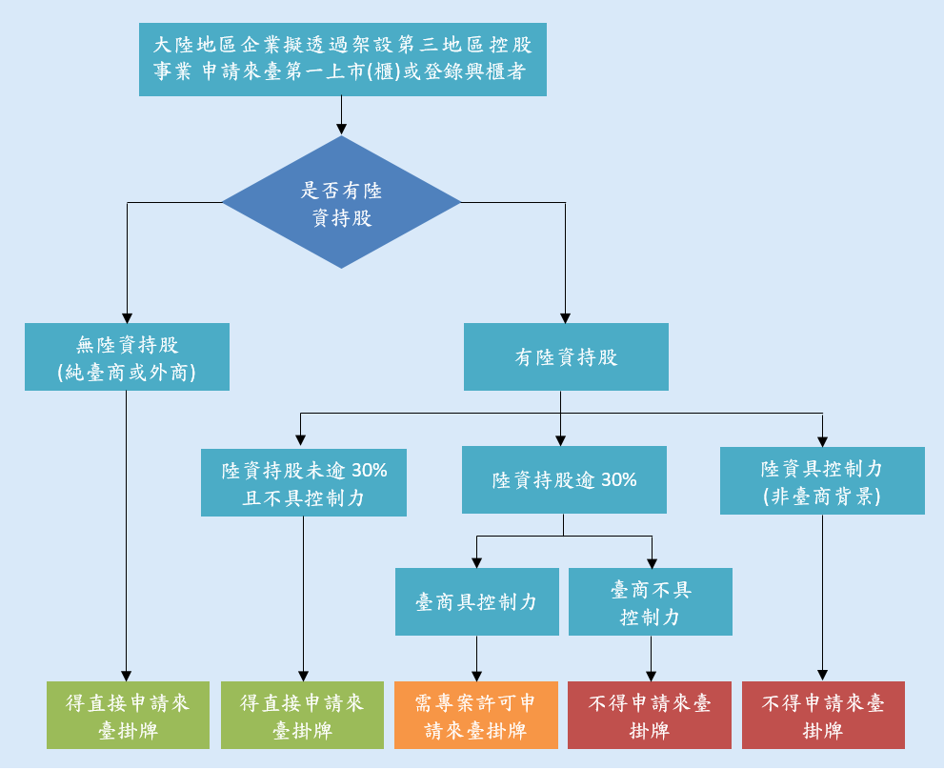
陸資持股：評估示意圖

Slide 19
陸資持股：專案許可
陸資企業專案申請第一上市櫃/登錄興櫃審理流程圖(專案許可)
發行人檢齊書件提出申請
副本
金管會
正本
證交所(櫃買中心)
證交所(櫃買中心)依審查要點審查，並出具審查意見
副本
陸委會
函報金管會
不符合條件
符合條件
正本：函復申請人不同意其專案申請案
副本：證交所(櫃買中心)
正本：函復申請人核准其專案申請案(註)
副本：證交所(櫃買中心)
發行人向證交所(櫃買中心)提出申請上市(櫃)或登錄興櫃

Slide 20
陸資持股：法律形式及經濟實質綜合考量
身份認定
兩岸人民關係條例
港澳地區：非屬大陸地區人民；惟若係涉轉換身份，依轉換國籍事項考量
持股計算
綜合持股比例計算改為分層認定 （經濟部109年12月30日解釋令）
控制力認定
若涉轉換國籍須實質認定：
須有註銷陸籍之證明
是否規避法規
生活與經濟重心是否均在大陸
其他客觀事實
經濟部解釋令 國際財務報導準則
須注意非長期性持股股東被納入臺商或外商控制力計算之合理性（ex.短投或創投）
原陸資移轉股權或控制力予非陸籍人士，注意：
移轉之真實性，非刻意安排
移轉對象、時間之合理性
移轉後一定營運期間之經營實績變化
中介機構應專業判斷：
股權轉換之時間點、經營能力…等；
資源有限，宜注意推動對象之合適性；
企業股權規劃應以永續發展為前提，外部人士唆使企業變身，易衍生紛爭，不宜為之。

Slide 21
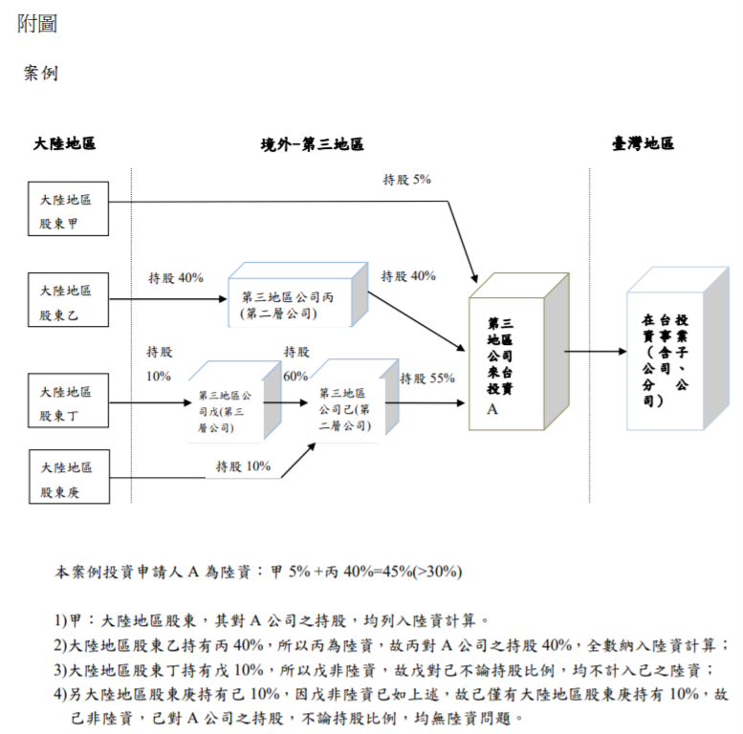
陸資持股：法律形式及經濟實質綜合考量(續)
綜合持股比例計算改為分層認定（經濟部109年12月30日解釋令）

Slide 22
陸資持股：法律形式及經濟實質綜合考量(續)
對陸資股權移轉後一定營運觀察期間之認定說明(104.12.1)
移轉後一定營運期間為至少應屆滿「1個完整會計年度」
申請公司有陸資股權移轉予非陸籍人士情事者，申請上市時，該等股權轉讓應已至少屆滿1個完整會計年度，以作為公司經營實績是否有變化之觀察期間，且應以經會計師查核簽證之年度財務報告為經營實績之主要判斷依據。
股權移轉之營運觀察期起算日認定標準
營運觀察期之起算日，應為陸資股權移轉後持股低於30%之當次股權交易合約實際完成日，亦即「陸資持股低於30%」且「股份過戶登記」、「股款交付」均已完成。
但股權移轉予臺籍人士，而該等臺籍人士受限於經濟部投審會所訂每年對大陸投資累計金額之規範，為避免超過年度投資限額，致其股款採分期支付者，得以陸資股權移轉後持股低於30%之當次股權交易第1筆股款支付日作為「股款交付」完成日期之認定，惟仍應在送件前實際完成所有股款之交付。
申請公司應承諾事項
上市後內控專審報告期間延長為3年。
承諾陸資持股不得逾30％，且不得取得對申請公司之控制力。
配合交易所視個案需要，對於申請上市前陸資移轉股份之受讓者，承諾納入擴大集保範圍。

Slide 23
陸資持股及控制力實務常見問題
陸資持股：法律形式及經濟實質綜合考量(續)
原陸籍股東近期頻仍轉讓股權於非陸籍股東，有關交易之移轉對象、原因、時點等合理性。
近期多次股權移轉予臺商股東(投資公司、 創投、 自然人)，將新股東視為非短期性持有之合理性。
陸籍股東擔任總經理、營運長及各主要事業部主管，有關陸資未具有實質營運控制力之合理性。
陸籍董事長轉換其他國籍後，長駐於中國大陸地區子公司。
申請公司董事具有中國大陸黨政軍(如政協等)身分。

Slide 24
土地使用權證(國土證)及房產證
未取得國土證或房產證之處理原則
申請公司在中國大陸地區之營運用不動產未取得國土證或房產證情事
評估對公司財務業務之影響：
業務：如強制拆遷的緩衝期、營運中斷期間長短、產能減少情形及調配能力、人員流動及客戶流失狀況等。
財務：如瑕疵物業之資產減損、搬遷支出、興建新廠成本、營運中斷所產生之營收及獲利損失、由委外廠商替代生產之增額成本等。
其他：賠償或罰款等法律處分損失及費用。
無重大不利影響：
1.於公開說明書之風險事項中充份揭露
2.大股東應出具負擔因產權瑕疵而產生之所有成本與費用之書面承諾，並刊載於公說書中
有重大影響：
承銷商應輔導公司持續改善至無重大不利影響後，始得申請上市。

Slide 25
五險一金：說明
五險一金，指中國大陸地區勞動者所享有的社會保險福利。
企業和個人共同繳納：養老保險、醫療保險和失業保險。
企業承擔，個人不需要繳納：工傷保險及生育保險。
最低標準≠實際工資
養老保險
住房
公積金
醫療保險
五險
一金
生育保險
失業保險
工傷保險

Slide 26
五險一金之規範要求
申請公司
送件前已依規繳納或入帳
評估繳納情形、欠繳原因、可能存在之補繳金額、罰款。
律師
自行判斷是否應取得所屬地方政府相關合規證明文件，並作為工作底稿，必要時本公司可隨時調閱。
若有未遵循社保法及住房公積金條例等情事，對財務業務影響、風險及補強措施（如大股東或負責人出具承諾）及後續內控措施。
應就申請公司有無違反社保法令及住房公積金管理條例進行評估，明確說明法令遵循情形，並表示意見。
會計師
應評估申請公司是否依一般公認會計原則調整估列入帳，及於財務報告中允當表達。
主辦 承銷商
應評估申請公司各項說明之合理性。
於評估報告中，載明評估申請公司五險一金之法令遵循情形暨其風險因應措施之內容。

Slide 27
營運面審查重點
銷貨真實性之查核
金流及物流
資金貸與及背書保證

Slide 28
銷貨真實性之查核
收入認列時點
塞貨
銷貨真實性（客戶、供應商、特許經營商）
勞務業預先收款，實際尚未提供勞務
目的地交貨，出貨即認銷貨收入
收入總額或淨額認列
有無使用刺激經銷商銷售之行為（如大量額外折扣、延長付款期限、允許退貨）
透過中間商（關係人）下單
檢視前10大銷售客戶等資訊是否異常
執行獨立查核（如公司拒絕中介機構與客戶聯繫）
抽核比例須符合本公司規定，憑證表單是否異常

Slide 29
銷貨真實性之查核：銷貨交易
新增非本業商品買賣交易
C
交易欠缺合理性
交易總額重大惟價差小
進銷貨交易條件不一致
加強注意
B
A
主要進銷貨對象變動情形
落實執行穿透性測試
進銷貨應否淨額表達
應收帳款收款情形
Notes:
C之下游客戶B由上游供應商A提供，貨品直接出貨到下游B，A得指定該公司C供貨對象並指定銷售價格、產品保固或毀損責任由A承擔，依該等交易契約顯示風險未移轉，應屬IAS 18(IFRS 15)之代理性質交易，C應採代理人交易以淨額認列佣金收入
C對A預付，對B給長天期放帳，C公司未適時評估客戶信用狀況仍持續對B接單出貨，致列高額AR減損損失，銷貨及收款循環之授信管理控制作業設計顯有不足

Slide 30
金流及物流
項目 | 說明
銀行存款及借款 | 銀行函證若為中國四大行庫以外的區域性銀行，可信度可能較低，查核時應注意回函有無異常之處。實務上有銀行配合公司出具虛偽函證的案例。 銀行函證若採寄送方式，則應注意函證之地址與銀行公開資料(如官方網站)是否相符(證交所「銀行函證查核實務指引」)。 大陸公司可由企業法定代表人親自或委託查詢企業信用報告，可取得公司之基本信息(身份信息、主要出資人、高管人員等)、信貸紀錄、公共信息(欠稅、行政處罰、法院判決及執行)等資訊。 銀行帳戶開戶數與銷戶原因。
承兌匯票 | 可分為銀行承兌匯票(由銀行承兌)和商業承兌匯票(由其它公司承兌)。收現品質以銀行承兌匯票較佳(尤其是由中國四大行庫承兌匯票)；若由不知名之第三方承兌，則應適當評估收現合理性。 財務報告應予適當評估及揭露。
資金貸與 | 資產負債表日前後鉅額資金移轉，是否有未入帳之資金貸與。

Slide 31
金流及物流(續)
項目 | 說明
應收(付)款項 | 經常往來的快遞公司可能和受查公司互相配合，抽換函證資料。故必要時應由查核人員親至郵局寄送。 函證比例回函比率較低的地區，應加強替代性查核程序。 收款付款金額是否具有明細，並與對應之出貨/進貨帳款沖銷，應輔導公司以逐筆沖銷為佳，而非以先進先出方式沖帳。 大陸對資金控管致實務上衍生許多變相的資金貸與交易，如久未沖銷之應收款項/預付款項應評估是否為變相之資金貸與，若經評估確實屬資金貸予性質，應依相關內控規定辦理(應收帳款逾正常授信期限3個月仍未收回且金額重大，應每季提董事會決議是否屬資金貸與性質)。
呆滯存貨與退貨 | 應了解是否有藉集團內銷貨調整庫齡的情事。針對集團內銷貨，應了解其必要性及後續銷售予第三者的情形。
ERP系統 | 應考量公司營運規模及複雜度設置適合之ERP系統，或其它允當之進銷存帳務處理系統，以即時提供公司營運所需之各種管理性報表和資料，並維持各報表間之正確性及可勾稽性。

Slide 32
資金貸與及背書保證
依據註冊地國、營運地國實務需要，辦理之資金貸與、背書保證對象及期限未符合我國法令規定情事
控股公司之各子公司間短期融通及背書保證，有未符處理準則之規定情事(限額計算依據)
處理原則
證交法第165條之1準用第36條之1規定，第一上市公司辦理資金貸與、為他人背書保證，應依「公開發行公司資金貸與及背書保證處理準則」規定辦理。申請上市前有未符上開準則規定之情事者，應依下列方式：
於訂定內部控制制度相關辦法前，係符合註冊地國、主要營運地國法令規定辦理之資金貸與、背書保證情事者，原則上應於送件前辦理解除、清償完竣；若基於合理原因未能於送件前改善完竣者，於送件時提出改善計畫，並應出具承諾至遲於上市掛牌前改善完竣。
於訂定內部控制制度相關辦法後，有未依規定辦理之資金貸與、背書保證情事者，應辦理解除、清償完竣後始得送件申請上市。

Slide 33
公司治理
強化公司治理
獨立董事

Slide 34
強化公司治理審查
初次申請上市用之公司治理評鑑自評報告
(109年12月8日臺證上二字第1090022592號函)承銷商應評估申請公司是否確實依公司治理評鑑各項具體指標自我評量，暨其公司治理評鑑自評報告是否允當表達申請公司之公司治理運作情形。
強化公開說明書中公司治理揭露內容
發行公司辦理公司治理資訊揭露之情形
公司治理運作情形應記載事項

Slide 35
強化公司治理審查(續)
上市審議委員會重視公司治理
(104年12月25日臺證上二字第1041706420號函)發布「有價證券上市審議委員會議程安排要點」，整合現有審議會簡報內容，增加「公司治理及企業社會責任」議題，必要時請獨立董事出席。
S題增加公司治理題目
在公司治理、社會公益、環保永續等面向，履行企業社會責任及誠信經營情形(「ESG資訊揭露項目」附表)。
公司治理評鑑自評結果，就自評結果未得分部分擬訂具體改善計畫，並說明改善計畫之內容及時程之合理性。

Slide 36
獨立董事之資格條件
上市審查準則第28條之4（110.4.7）
董事會成員不得少於5人，並應由逾二分之一在中華民國設有戶籍者組成之，法人股東當選為董事者，以其實質受益人為判斷基準；另應設置獨立董事人數不得少於3人，且不得少於董事席次五分之一，其中獨立董事至少2人應在中華民國設有戶籍(戶籍法第16條第3項)。
處理原則
獨立董事專業資格、持股與兼職限制、獨立性、提名方式
(公開發行公司獨立董事設置及應遵循事項辦法、外國發行人申請股票第一上市法律事項檢查表)
獨董被提名人為公立大專院校專任教師，提名時應檢附教師報經學校核准兼職之文件。選任後3個月內，公司應與學校完成簽訂產學合作及學術回饋機制契約。(109.1.15金管證發字第10803619347號令、109.2.13公立各級學校專任教師兼職處理原則)
外國企業應配合修改公司章程，但送件上市前，未採候選人提名制選任之獨立董事，得續任至任期屆滿。
獨立董事除任職申請公司外，兼任其他公開發行公司獨立董事不得逾3家。
Notes:
(獨立董事)
公開說明書中獨立董事主要學經歷顯有疏漏，且承銷商工作底稿達成獨立性評估之結論與所檢附外部佐證資料不符。另工作底稿重要評估事項未簽名、覆核、索引及結論有所缺漏。
獨立董事進修時數不足。
未審慎評估獨立董事之適任性及適法：
擔任學校與申請公司產學合作計畫之計畫主持(參與)人。
與申請公司5%以上法人股東之獨董為同一人。
為主辦或協辦券商金控之獨立董事。
不宜兼任超過5家上市(櫃)公司之董事(含獨立董事)或監察人，不應兼任超過3家公開發行公司之獨立董事。
為公司或關係企業提供審計或最近2年取得報酬累計金額逾新臺幣50萬元之商務、法務、財務、會計等相關服務之專業人士、獨資、合夥、公司或機構之企業主、合夥人、董事(理事)、監察人(監事)、經理人及其配偶。
非與其母公司、子公司或屬同一母公司之子公司之獨立董事相互兼任者。

Slide 37
股東權益
已發行特別股
員工酬勞工具
股權重組
迂迴上市

Slide 38
已發行特別股
普通股100%上市規定：特別股之性質
現行第一上市公司，尚未準用上市審查準則第8條得僅就其所發行之普通股或各種特別股向本公司申請上市，或就其所發行之普通股與各種特別股一併申請上市之規定。
外國發行人已發行特別股，因發行條件或其他事由，致不擬或無法轉換成普通股併同上市掛牌者，本公司得不受理其第一上市申請案。
外國發行人若於申請上市時，已發行特別股者，應轉換成普通股上市掛牌。
完成轉換期限：原則應於送件前完竣，惟為符實務，得比照香港作法，於本公司董事會同意其上市後，立即展開轉換作業，並於完成相關轉換為普通股後，辦理上市掛牌事宜。
資訊揭露：應於公開說明書及相關申請文件同時揭露現狀及全數轉換為普通股之擬制性資料以為周延
特別股之權利義務：不得有損及普通股股東權益情形。且外國發行人及特別股股東應承諾於上市審查期間，除得行使轉換為普通股之權利外，不得行使其他權利。
處理原則

Slide 39
員工酬勞工具
員工認股權憑證、限制型股票或其他具潛在股權稀釋效果之員工酬勞工具之處理原則
充分揭露、輔導期即應依規辦理
申報輔導前
符合註冊地國相關法令。
申報輔導後
依外募發準則第60條規定，準用我國募發準則第4章規定(對象、價格、發行限額等)未符規定者，應補正改善後始得送件。
申請上市時
已發行員工認股權憑證、限制型股票及其他具潛在稀釋效果之員工酬勞工具，合計不得超過已發行股份15%。
承銷商應確實評估該等員工激勵計畫之發行計劃、核准程序、認購價格、得認購人員、實際認購情形等合理性；尚未執行完畢之認股權計畫，應評估對股東權益稀釋程度之影響並洽會計師表示意見，暨應納入計算承銷價格之考量。
充分於公開說明書揭露。

Slide 40
股權重組
集團架構調整與釋股
處理原則
集團架構調整：
取得股權原因、合理性、價款與交易條件有無非常規交易暨對股東權益影響。
不同股東之企業合併必要性(擬制性財務報告檢視獲利能力)。
經營穩定性與持續業績表現(財務報表可比較性) 。
釋股：
釋股對象為創投或私募基金，其價格合理性及合約是否有特殊條件(如指派董事權、黃金表決權、附買回或保證上市成功等)，若具贖回權(如公司未能上市，或業績獲利未達標準即須加計利息贖回股份)之合約，其會計處理合理性(淨值VS負債)；另同次釋股價格是否一致，有無非常規交易或損及股東權益。
釋股過程有無損及法人董監、上市母公司小股東之權益、上市前股權移轉及價格之合理性及有無異常情事，暨有無影響股東權益。多戶股東同屬一集團或個人或基金，有規避股票集保情形，其原因及合理性。

Slide 41
迂迴上市
(中介機構應檢送檢查表：15 推薦證券商填製【其他評估事項】檢查表)
集團分工營運模式
主要客戶銷售市場及銷售占比
股東結構
主要營運地或重要子公司
股權重組過程
綜合評估是否無迂迴上市之情事！

Slide 42
承銷商受託協助委任公司法令遵循

Slide 43
承銷商受託協助委任公司法令遵循
適用對象
第一上市公司
創新板公司
保薦期間
IPO：上市掛牌日起至其後三個會計年度
SPO：募集完成年度及其後三個會計年度
創新板第一上市公司
適用條文
本公司主辦證券承銷商受託協助委任公司遵循我國法令暨本公司上市相關規章應行注意事項要點

Slide 44
承銷商受託協助委任公司法令遵循(續)
委任契約
應經委任公司董事會通過
每年協助辦理法說會
注意事項
派員列席公司董事會，事後審閱董事會議事錄，與獨董建立溝通機制
以善良管理人之注意為之
實地查核
留存相關工作底稿或訪談紀錄
每季結束次月底前申報
本公司調閱
每年度隨機抽核5%以上
優先抽核

Slide 45
謝謝聆聽 敬請指教

